Slide 1
Structure du laboratoire
CNRS Nucléaire & Particules – Université de Bx
Directeur d’Unité
Adjoint au DU
RAF
DT
RIV innovation & Valo
3 Pôles Recherche
Astro-Neutrinos
Nucléaire
Santé & Environnement
1 Plateforme AITNA
AIFIRA/ARCANE
PRISNA/ PRISNA_P
PIAGARA
2 Pôles Support
Pôle Administratif
AITNA-IT
Pôle Technique

Slide 2
Pôle Technique
L’ingénierie au service de la science
Equipe électronique (4 IR, 2 IE, 2 AI) -> 8
Equipe informatique (5 IR->4, 3 IE, 1 AI) ->8
Equipe instrumentation (6 IR->5, 3 IE, 1 AI)->9
Equipe mécanique (2 IR->1, 4 IE->3, 1 TCE) ->5
Equipe Plateforme AITNA (4 IR, 3 IE, 1 AI) ->8
Equipe Radioprotection (temps partiel) :
(Stéphanie, Jocelyn, Cédric, Ludovic)

Slide 3
Organisation du Pôle Technique
L’ingénierie au service de la science
5 Responsabilités hiérarchique
26 Responsabilités fonctionnelles
NOMS | RESPONSABILITE
Patrick HELLMUTH | RE Elec
Isabelle MOREAU | RE INFO
Gérard CLAVERIE | RE_AITNA-IT
Jocelyn DOMANGE | RE Instru
Mathieu ROCHE | RE MECA
NOMS | RESPONSABILITE
Sophie CRABOS | RQ ARCANE
Stéphanie SORIEUL | R Radio_Pro, RQ AITNA, Data_Manager
NOMS | RESPONSABILITE
Jean JOUVE | RO AIFIRA
Sébastien LEBLANC | RT PRISNA; RM PRISNA_P
David RIVIERE | CSSI
Arnaud HUBER | CSSI
Sylvain VAUBAILLON | RT ARCANE, RM ARCANE
Frédéric DRUILLOLLE | RT MENPHIESS, RT THINK2, Innov&Valo
Patrick HELLMUTH | RT R2D2, DUNE
Jérôme PIBERNAT | RT NECTAR
Abdel REBII | RT JUNO
Philippe ALFAURT | RT AIFIRA
Laurent DAUDIN | RT DESIR
Amélie FOURNIER | RT NEWGAIN
Francis MUNOZ | RT ATELIER
Mathieu ROCHE | RT CTA

Slide 4
Parité
- QVT
2 points de vigilance !!!
L’ingénierie au service de la science
21->18 Ingénieur(e)s de Recherche 5 femmes ->3
14->13 Ingénieur(e)s d’Etude 1 femme
5 Assistant(e)s Ingénieur(e) 1 femme
1 Technicien TCE
41 personnes ->Ratio IR/IT: 51%; IE/IT : 34%; AI/IT: 12%
34 hommes
7 femmes
Ratio F/H: 17%
Ratio responsabilités hiérarchiques F/H: 20% (1/5)
Ratio responsabilités fonctionnelles: F/H: 23% (6/26)
QVT
Indicateur du ressenti de QVT 0->10
Sur un échantillon de 19 IR
Moyenne 7,6/10
Min 3/10
Max 10/10

Slide 5
Suivi projets & activités
L’ingénierie au service de la science
Réunions d’équipes (hebdo ou mensuel)
Réunions de suivi des projets (-> trimestriel)
Revues de projet (~Annuel)
Revues d’équipes (Annuel)

Slide 6
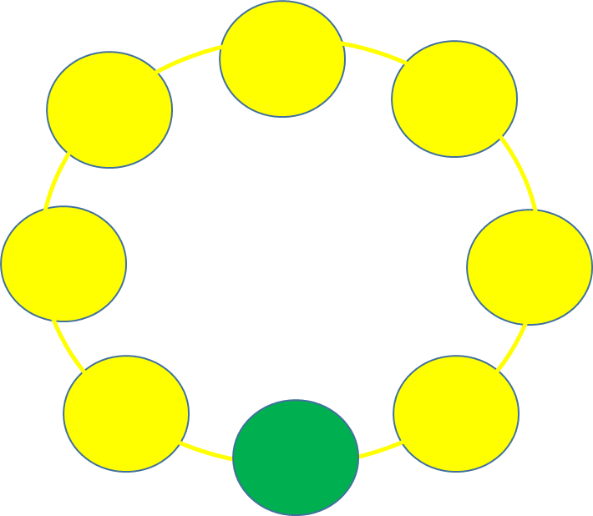
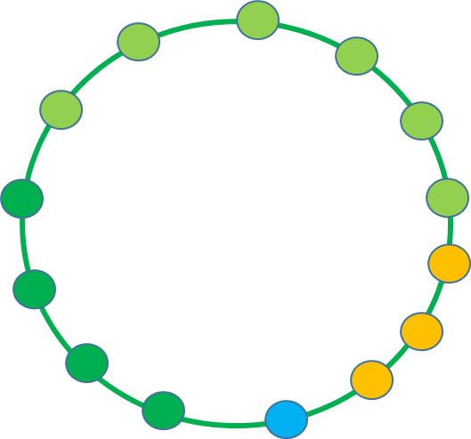
Amélie/Gabriel – Laurent – Jérôme – Abdel – Patrick – Mathieu - Frédéric
GESTION MATRICIELLE GLOBALE DES PROJETS ET ACTIVITES DU LABORATOIRE
L’ingénierie au service de la science
RT
NEX
NEUTRINO
ASTRO
GANIL
NEWGAIN
DESIR
NECTAR
JUNO
DUNE
R2D2
CTA
MENPHIESS
AITNA
ELEC
Philippe – Jean – Sébastien
IRRIBIO
AIFIRA
INFO
Equipes METIERS (Services)
TABLEAU DE BORD DES PROJETS ET ACTIVITES
PRISNA
Plateforme AITNA
Mathieu – Jocelyn – Isabelle/Bruno - Patrick
NEUTRINO
INST
Réunions de suivi par le collectif de management
Prévisions glissantes sur un trimestre
Discuter des priorités, résoudre les conflits de planification
Traçabilité: Ordre du jour, CR de réunion
Tableau de bord synthétique
PIAGARA
RADEN
MECA

Slide 7
Prospectives organisationnelles
L’ingénierie au service de la science
LABORATOIRE
Développement des méthodes:
Expression du besoin -> Cahier des charges -> Recherche des solutions -> Maîtrise des interfaces -> Conception
INSTITUT
GPEC
Vers une gestion prospective des emplois et des compétences.
Plan d’emploi sur 5 ans.
Qualité, Projet, Système
Management Qualité->Assurance Produit
Management Projet,
Ingénierie Système
S’inscrire dans la dynamique de l’institut dans la gestion des projets et activités.

Slide 8
EQUIPE ELECTRONIQUE

Slide 9
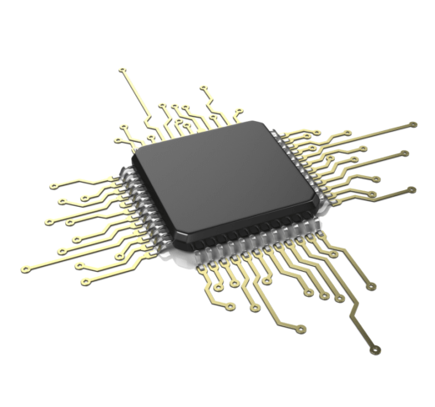
Electronique & Acquisition
8 personnes :
Raphaël Bouet IE CNRS
Thomas Chabaud AI CNRS
Thomas Clément CDD IE CNRS
Frédéric Druillole IR CNRS
Patrick Hellmuth IR CNRS
Cédric Huss AI CNRS
Jérôme Pibernat IR CNRS
Abdel Rebii IR CNRS
Compétences :
Gestion de projet/RT projet
Conception de cartes électronique CAO
Validation fonctionnelle électronique
Développement fonctions analogiques
Développement fonctions numériques
Architecture de SoC et systèmes embarqués
Architecture de système d’acquisition de données

Slide 10









Projets en cours
Forte implication :
2
Démarrage :
Support :

Slide 11


Prospectives
Veille technologique
Nouvelles technologies
Composants enterrés
Flex pcb…
IA dans les outils de CAO

Slide 12
GPEC
Compétences actuelles | Compétences à acquérir / renforcer (évolution technologique) | Actions prévues
Maîtrise des logiciels CAO standards (Cadence…) | Utilisation de la CAO assistée par IA (optimisation automatique de routage, détection d’erreurs) | Formations sur les outils CAO intégrant l’IA (Cadence Cerebrus?)
Conception et routage de PCB simples et multicouches | Conception haute fréquence et haute vitesse (RF, signaux rapides) et Conception générative et simulation prédictive (IA/ML appliquée à la conception électronique) | Participation à projets pilotes + formation sur l’IA pour la CAO
Simulation avec SPICE / outils classiques | Simulation basée sur IA (prédiction de comportement réel) | Formation à l’ingénierie numérique (Digital Twin, Model-Based Design)
Implémentation sur FPGA (Xilinx, Intel) | Intégration IA embarquée sur FPGA (AI accelerators) | Formation sur Vitis AI, OpenVINO, ou frameworks FPGA/IA
Veille technologique

Slide 13
GPEC
Compétences actuelles | Compétences à acquérir / renforcer (évolution technologique) | Actions prévues
Programmation embarquée en C / C++ | Intégration de l’IA embarquée (TinyML, Edge AI) pour systèmes autonomes | Formations IA embarquée (TensorFlow Lite, Edge Impulse) + projets pilotes
Connaissance des microcontrôleurs (ARM, STM32, ESP32…) | Maîtrise des SoC avec IA intégrée (NVIDIA Jetson, NXP i.MX, Raspberry Pi AI) | Formations aux plateformes AIoT + développement de prototypes
Gestion du temps réel (RTOS, FreeRTOS) | Systèmes embarqués intelligents (RTOS + IA + connectivité) | Formations avancées sur systèmes hybrides temps réel / IA
Documentation technique classique | Génération automatisée de documentation et rapports via IA | Apprentissage des outils d’assistance IA (ChatGPT Engineering, Copilot, etc.)
Veille technologique

Slide 14
EQUIPE INFORMATIQUE

Slide 15
Présentation du service informatique
L’équipe en quelques mots
4 Administrateurs Systèmes et Réseau
pour assurer le fonctionnement sécurisé et performant de l’infrastructure informatique du laboratoire
4 Ingénieurs calcul scientifique et développement
pour apporter une expertise sur le choix des algorithmes et la pérennité des développements de code
Infrastructure du laboratoire en quelques chiffres
150 Comptes en cenbg.in2p3.fr
131 Listes de distribution de mails
360 Postes de travail
15 Versions de systèmes supportées (contraintes acquisition, collaborations, ..)
27 PC de prêts
1103 Adresses réseau gérées
45 Switches
26 Bornes WIFI
Sécurité : + de 900 remontées alertes /an par les antivirus & la surveillance réseau

Slide 16
Compétences et projets
Compétences
Sécurité : protéger l’infrastructure et les données
Infrastructure : organiser et gérer le réseau, le stockage et la sauvegarde,
virtualiser les serveurs, gérer les accès VPN
Groupes et projets : créer des machines virtuelles spécifiques, installer et configurer les logiciels
Utilisateur : installer des postes de travail sécurisé, gérer les accès aux ressources informatiques, aider au développement de codes, conseiller pour les achats de matériels informatiques et logiciels
Projets
Les ASR sont impliqués dans tous les projets
Les DEV du service sont plus particulièrement impliqués dans les projets :
Geant4 et Geant4-DNA
CTA
THINK
PALLAS

Slide 17

Prospectives
Attention aux risques de perte de compétences techniques en infrastructure informatique (système et réseau, spécificité de la plateforme)
Sécurité ++ : explosion des tentatives de piratages
augmenter la vigilance de tous, renforcer les méthodes de protection et de surveillance
Gestion des données : absorber l’explosion du volume des données, intégrer les contraintes légales de stockage
Mettre en place de nouvelles solutions de virtualisation
IA : appréhender les problématiques de fuite de données, explorer l’installation d’une instance d’IA spécifique et adaptée
prendre en compte l'arrivée des IA dans tous les développements scientifiques et techniques

Slide 18
EQUIPE INSTRUMENTATION

Slide 19
Equipe instrumentation & détecteurs
Au 30 septembre 2025, l’équipe comprend 10 personnes :
Dont 9 agents CNRS et 1 agent UB
Dont 6 IR, 3 IE et 1 AI
Evolution à court terme (horizon 2026) :
Départ à la retraite de Gérard Claverie
Evolutions à moyen terme (horizon 2030) :
Départs à la retraite d’Arthur Balana et Philippe Alfaurt
Baisse anticipée des ressources humaines sur les 5 prochaines années
Risque de perte de compétences (automatismes, assurance qualité, …)

Slide 20
Equipe instrumentation & détecteurs
Panorama des compétences dans l’équipe* :
Techniques
Techniques Mesures physiques (5)
Techniques du vide (3)
Détecteurs
Détecteurs / semi-conducteurs (2)
Détecteurs / photo-détecteurs (1)
Détecteurs / détecteurs gazeux (1)
Détecteurs / technos innovantes (1)
Détecteurs / diagnostic faisceau (1)
Accélérateur
Réglage accélérateur / instrument (2)
Ingénierie système et qualité
Ingénierie système (2)
Ingénierie assurance qualité (1)
Assemblage, intégration, tests et validation (1)
Management
Gestion de projet (2)
Gestion d’équipe (3)
Coordination technique (3)
Ingénierie logicielle
Logiciel embarqué (1)
Ingénierie logicielle (1)
Logiciel pour l’instrumentation (1)
IHM et interface web (1)
Contrôle/commande et automatisme
Contrôle commande (2)
Automates programmables (1)
+ autres : modélisation, …
* D’après NSIP sur la base de 4 compétences principales par agent.

Slide 21
Equipe instrumentation & détecteurs
Prospectives techniques 2025
Spécialité en renforcement : développement de détecteurs (de tous types)
→ mise en place d’un pôle « détecteur » au labo ?
Spécialité menacée : automatisme
→ recrutement si nécessaire à l’horizon 2028/2030
Montée en compétences identifiée : gestion collective des projets. Notamment élaboration partagée dans l’équipe des cahiers des charges fonctionnels et techniques, utilisation d’outils comme l’analyse fonctionnelle, le découpage des projets, l’analyse de risques, la planification projets.
Evolution anticipée sur la période 2025-2030
Détecteurs : R2D2 ? (si projet retenu par IN2P3) ; Labcom P2R ; nouvelle R&D ?
Valorisation : via plateforme AITNA. Partenariat avec entreprises (ex. : TRAD)
Soutien aux projets existants : DESIR ; instrumentation plateforme
Participation nouveaux projets : MENPHIESS (NewGain), …

Slide 22
EQUIPE MECANIQUE

Slide 23
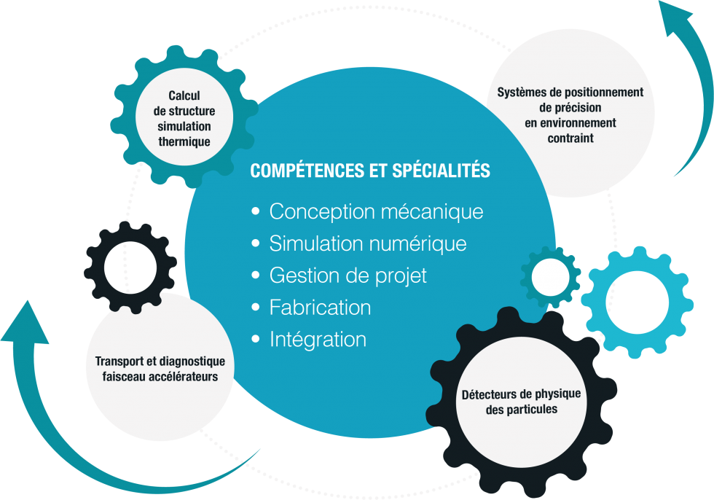
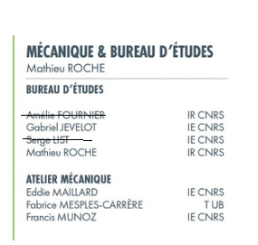
Equipe et compétences

Slide 24
Projet en cours Horizon 2026 – 2027 …
DESIR :
Upgrade Dérouleur de bande
PIPERADE :
Développement mécanique Fabrication évolution éléments optiques, châssis HT…
Commissioning @GANIL 2026 2027
HRS :
Mise en conformité
Développement mécanique évolution (pole Dipôle, EMT…)
Commissioning @GANIL 2026 2027
CTA NectarCAM :
intégration et tests 8 camera front door NectarCAM.
Commissioning 8 front door @ CEA .
NECTAR (ERC advanced) :
Développement mécaniques chambre expérience phase APD
Upgrade systémes détection
Suivi de fabrication – tests –intégration @GSI
NEWGAIN :
Phase APD lignes restantes
Appel d’offres fabrication ensembles mécaniques, suivi de fabrication.
Intégration @GANIL
Plateforme accélérateur AIFIRA :
intégration nouvelle ligne ARCHEO.
Développements, fabrication et intégration des upgrades de lignes.
R2D2 :
Support mécanique.
WISArD :
Support mécanique
Support mécanique équipe de recherches, service Communication, Campus…

Slide 25
Prospectives Techniques
Evolution des compétences
Technologies et savoir-faire
Analyse par éléments finis (FEM).
Analyses et simulation de comportements multiphysiques sous des conditions extrêmes (accélération, vide, chaleur, radiation…)
outil : ANSYS, COMSOL, etc.
Fabrication additive & matériaux avancés
impression 3D métal (Titane, Inconel, Cuivre…).
matériaux composites adaptés aux environnements extrêmes (carbone, céramiques, supraconducteurs).
Compétences à faire évoluer
Systèmes de refroidissement (cooling micro channel) , magnétisme, cryogénie…

Slide 26
EQUIPE AITNA-IT

Slide 27
Equipe et compétences
4 ingénieurs de recherche (BAP C, BAP B)
Laurent, Stéphanie, Stéphane, Olivier
Techniques expérimentales, chimie, sciences des matériaux/ caractérisation, biologie, Business developper CDD
3 ingénieurs d’études (BAP C)
Jean, Sébastien, Sylvain
Techniques expérimentales
1 assistante ingénieur (BAP C)
Sophie
Techniques expérimentales

Slide 28
Implication AITNA-IT
Actions transverses Qualité, Data Management: Stéphanie, Sophie
AIFIRA
Jean
Stéphanie
Stéphane
Laurent
INSTRU
Philippe
ARCANE
Sylvain
Sophie
Olivier
PRISNA
Sébastien
Sophie
PRISNA-P
Charles-Edouard
Sébastien
Laurent
Olivier
PIAGARA
Stéphane

Slide 29
Prospective
Séparer RO de la DT (+ et mieux, en cours de réflexion)
Renforcer le support AITNA/PIAGARA (Comment?)
Répondre aux recommandations du COPIL:
Expliciter une stratégie de développement en regard d’une prospective scientifique et partenariale.
Etablir un plan de jouvence en scénarisant le plan de financement sur le moyen terme.
Etudier au niveau de chaque poste impliqué, des possibilités ou pas de suppléance et de proposer le plan d’action correspondant (formation, tutorat, activités communes).
Développer une offre de formation.
Comité d’utilisateurs

Slide 30
Pour conclure Bilan des déclarations de spécialités sur NSIP
Petit nombre de certaines spécialités figurants dans nos cœurs de métiers:
Fabrication électronique
Détecteurs
Instrumentation
Fabrication mécanique
Assurance Qualité

Slide 31
Discussion !!!

